Slide 1
英特尔®64和ia-32架构

Slide 2
2.英特尔®64和ia-32架构
英特尔®64和ia-32架构的历史
具体进展的信息

Slide 3
2.英特尔®64和ia-32架构
英特尔®64和ia-32架构的历史
具体进展的信息

Slide 4


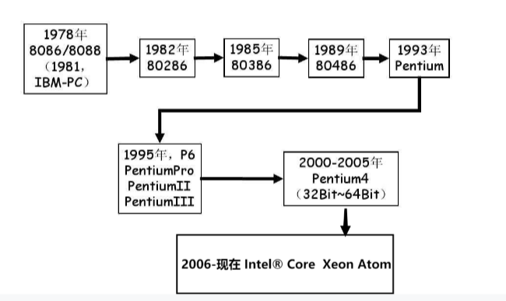
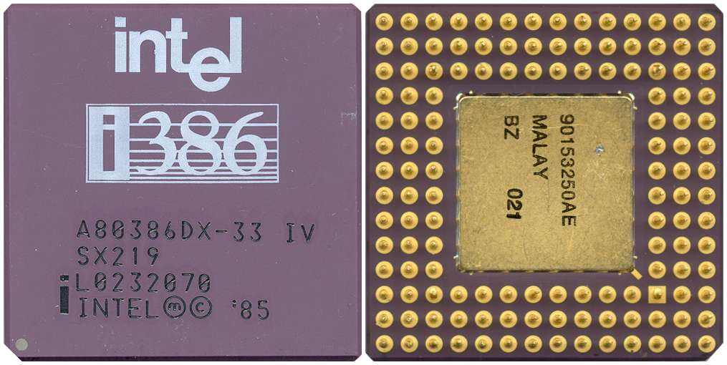
英特尔®64和ia-32架构的历史
Intel8086 and 8088:16-bit Processors
Intel386 Processor :32bit Processors
Intel Pentium Processor:64bit Processors
从IA-32到英特尔64架构的主要技术演变：从8086处理器到英特尔®酷睿®至强®原子家族

Slide 5
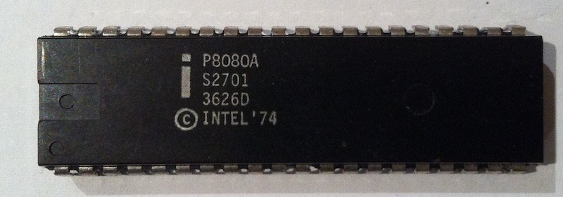
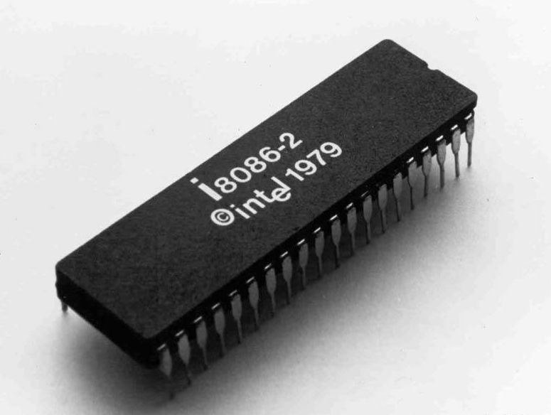
英特尔®64和ia-32架构的历史
intel 8080
数据总线位宽: 8 比特
地址总线位宽: 16 比特
晶体管数：六千个
可用寻址内存：64kb
CP/M操作系统
intel 8086/8088
16位寄存器 16位数据总线
地址总线位宽: 20 比特
可用寻址内存：1M
引入分段，段寄存器
IBM电脑使用8088
Notes:
8086对存储器采用分段管理，4个段寄存器分别用于存放4个当前段的起始地址
16位段寄存器包含一个指向高达64kb节的内存段的指针。每次使用4个段寄存器，8086/8088处理器能够解决高达256k字节，而无需在段之间切换。可以使用段寄存器和额外的16位指针形成的20位地址提供1MByte的总地址范围。

Slide 6
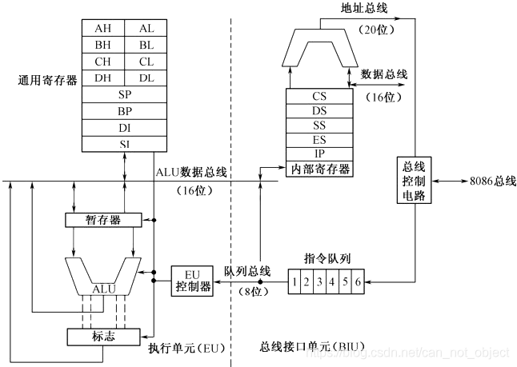
英特尔®64和ia-32架构的历史
CPU工作方式
从存储器中取一条指令
分析指令的操作码
从存储器中读取操作书
执行指令
写入结果集
CPU 分工
运算器进行信息处理
寄存器进行信息存储
控制器控制各种器件工作
总线连接各种器件

Slide 7
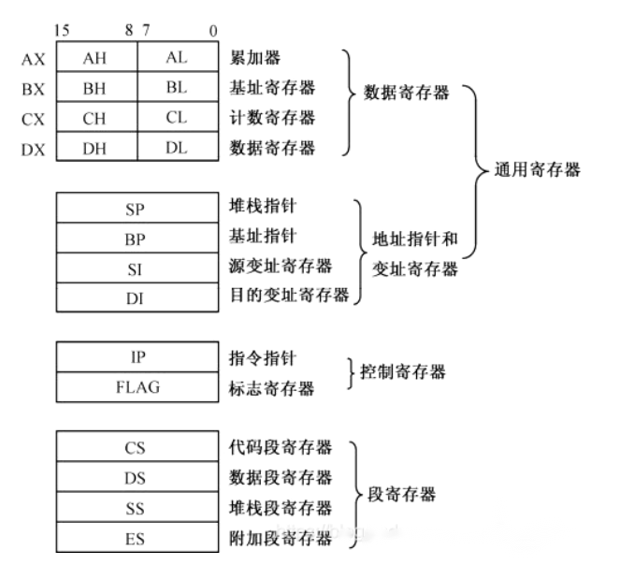
英特尔®64和ia-32架构的历史
寄存器介绍
物理地址=段地址× 16 +偏移地址
CS：IP指向的内存单元读取指令
IP始终指向当前代码段CS所要取出的下一条指令的地址，每取出一个字节指令后，IP自动加1
8086对存储器采用分段管理，4个段寄存器分别用于存放4个当前段的起始地址
Notes:
物理地址=段地址× 16 +偏移地址
CS：IP指向的内存单元读取指令，读取的指令进入指令缓冲器
IP始终指向当前代码段CS所要取出的下一条指令的地址，每取出一个字节指令后，IP自动加1。
8086对存储器采用分段管理，4个段寄存器分别用于存放4个当前段的起始地址
16位段寄存器包含一个指向高达64kb节的内存段的指针。每次使用4个段寄存器，8086/8088处理器能够解决高达256k字节，而无需在段之间切换。可以使用段寄存器和额外的16位指针形成的20位地址提供1MByte的总地址范围。

Slide 8
英特尔®64和ia-32架构的历史
intel 286
段限制检查
引入保护模式操作
只读和只执行的数据段选项
16M的物理内存大小的24位基本地址
四个特权级别
intel 386
保留前几代的16位寄存器的属性
32位的地址总线，支持最多4G的物理内存
分段内存模型和平面内存模型
分页，固定的4kbyte页面大小提供了虚拟内存管理的方法
支持平行阶段
Notes:
Intel286处理器在IA-32架构中引入了保护模式操作。受保护的模式使用段寄存器内容作为选择符或指向描述符表的指针。
描述符提供高达16mbt的物理内存大小的24位基本地址，支持在段交换基础上的虚拟内存管理，以及许多保护机制。这些机制包括：
段限制检查只读和只执行的段选项四个特权级别

Slide 9
英特尔®64和ia-32架构的历史
intel Pentium Processor Family
扩展，使虚拟8086模式更有效，并允许4MB和4KB的页面
128位和256位的内部数据路径增加了内部数据传输的速度
外部数据总线增加到64位
一个可支持具有多处理器的系统的APIC
双处理器模式，以支持无胶的双处理器系统The Front End Pipeline
MMX技术使用单指令、多数据(SIMD)执行模型来对包含在64位寄存器中的压缩整数数据执行并行计算
intel Xeon Processor Family
多用于多处理器服务器系统和高性能工作站
英特尔®超线程技术的支持
基于英特尔酷睿微架构
虚拟化技术和双核技术
Notes:
Intel286处理器在IA-32架构中引入了保护模式操作。受保护的模式使用段寄存器内容作为选择符或指向描述符表的指针。
描述符提供高达16mbt的物理内存大小的24位基本地址，支持在段交换基础上的虚拟内存管理，以及许多保护机制。这些机制包括：
段限制检查只读和只执行的段选项四个特权级别

Slide 10
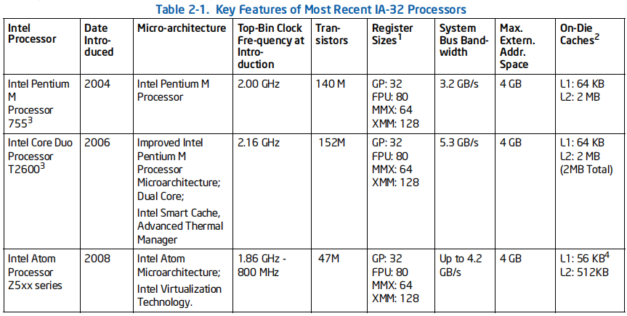
英特尔®64和ia-32架构的历史
Notes:
Atom（凌动）系列使用广泛，适合嵌入式工业场合，移动互联网设备(MID)，以及简便、经济的上网本等。与一般的桌面处理器不同，Atom处理器采用顺序执行设计，这样做可以减少晶体管的数量。英特尔对于未来Atom系列的规划节奏要比Core系列慢上许多。

Slide 11
2.英特尔®64和ia-32架构
英特尔®64和ia-32架构的历史
具体进展的信息

Slide 12
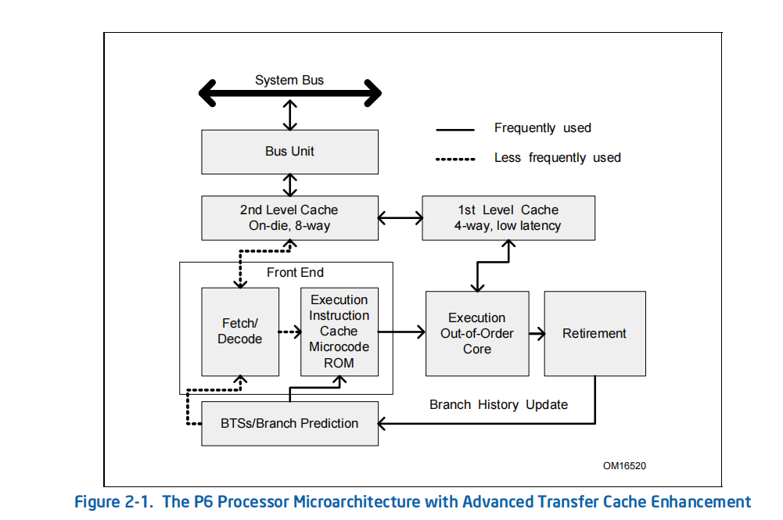
具体进展的信息
P6系列微架构
奔腾处理器引入的一种新的微架构
动态执行
深分支预测
动态数据流分析
推测执行
Notes:
为了确保指令执行管道能够稳定地提供指令和数据，P6处理器微体系结构包含了两个高速缓存级别。级别1缓存提供了8KByte指令缓存和8KByte数据缓存，两者都与管道紧密耦合。2级缓存提供256KByte、512KByte或1MByte静态RAM，通过全时钟速度的64位缓存总线耦合到核心处理器。P6处理器微架构的核心部分是一种被称为动态执行的无序执行机制。动态执行包含了三个数据处理概念：
1.深度分支预测:允许处理器解码分支之外的指令，以保持指令管道的满数。P6处理器家族实现了高度优化的分支预测算法来预测指令的方向。
2.动态数据流分析:需要实时分析通过处理器的数据流，以确定依赖关系，并检测无序指令执行的机会。无序的执行核心可以监视许多指令，并执行这些指令，以最佳地优化处理器的多个执行单元的使用，同时保持数据的完整性。
3.推测性执行:指的是处理器执行尚未解决的条件分支之外的指令，并最终按照原始指令流的顺序提交结果的能力。为了使投机性执行成为可能，P6处理器微架构将指令的分派和执行与结果的承诺解耦。处理器的无序执行核心使用数据流分析来执行指令池中的所有可用指令，并将结果存储在临时寄存器中。然后，退休单元线性地搜索指令池，寻找已完成的指令，它们不再与其他指令或未解决的分支预测有数据依赖性。当找到完成的指令时，退役单元将这些指令的结果提交到内存和/或IA-32寄存器(处理器的8个通用寄存器和8个x处理器87FPU数据寄存器)，并将指令从指令池中退出

Slide 13
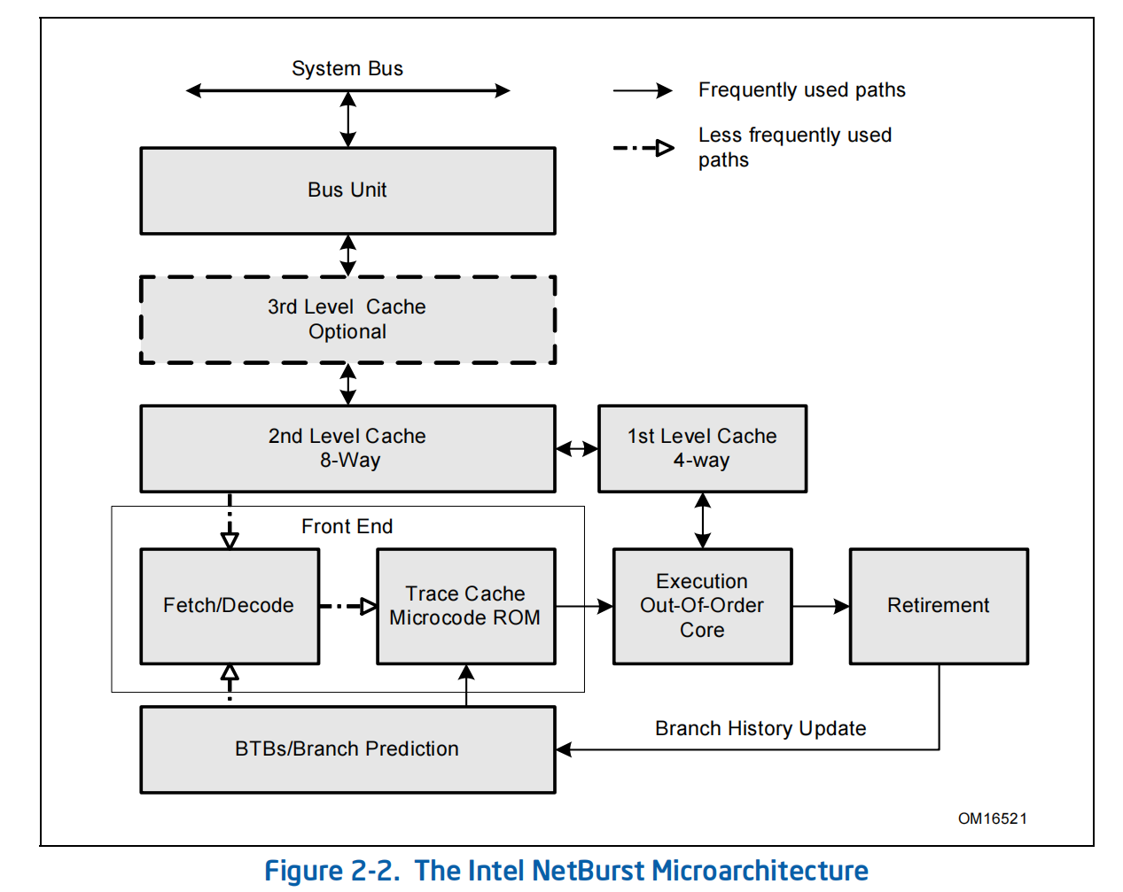
具体进展的信息
NetBurst微体系架构
快速执行引擎
超管道技术
高级动态执行
新缓存子系统
高性能，四通道总线接口
具有重命名的扩展硬件寄存器
64字节的缓存行大小
每个扇区最多传输两行数据
Notes:
快速执行引擎- -算术逻辑单元(ALU)以两倍的处理器频率运行。基本整数操作可在1/2个处理器时钟时间内调度
超管道技术--深度管道，使台式电脑和服务器的时钟速率-频率领先空间和可伸缩性，以继续在未来的领导地位
高级动态执行-- 深度、无序、投机性执行引擎多达126条指令，多达48个负载和24个存储在管道1-增强的分支
预测能力减少了与深层管道相关的错误预测惩罚高级分支预测算法4k进入分支目标阵列
新缓存子系统--一级缓存高级执行跟踪缓存存储解码指令执行跟踪缓存删除解码器延迟从主要执行循环执行跟踪
缓存将程序执行流的路径集成到单行低延迟数据缓存-二级缓存全速，统一的8级2级高级传输缓存带宽和性能随着处理器频率的增加
高性能，四通道总线接口----支持四通道浦，可伸缩的总线时钟，以实现高达4倍的有效速度-能够提供高达每秒8.5gbytes的带宽
图2-2是对IntelNetBurst微架构的概述。该微架构管道由三个部分组成：（1）前端管道（The Front End Pipeline），
（2）无序执行核心（Out-Of-Order Execution Core），（3）退休单元（Retirement Unit）。

Slide 14
具体进展的信息
The Front End Pipeline
前端按程序顺序提供指令给无序的执行核心
准备好有可能被执行的指令
获取尚未被预取的指令
为复杂的指令和特殊用途的代码生成微代码
从执行跟踪高速缓存中交付已解码的指令
使用高度高级的算法来预测分支
Out-Of-Order Execution Core
并行执行,跳过延时微操作
每个周期最多可以发送6个微操作
每个管道一次可以运行多条指令
Retirement Unit
从无序执行核心接收已执行的微操作的结果
1个周期最多可退出三个微型操作
Notes:
The Front End Pipeline
前端管道按程序顺序提供指令给无序的执行核心。它可以执行以下多种功能
前端按程序顺序提供指令给无序的执行核心
准备好有可能被执行的指令
获取尚未被预取的指令
为复杂的指令和特殊用途的代码生成微代码
从执行跟踪高速缓存中交付已解码的指令
使用高度高级的算法来预测分支
该管道被设计用来解决高速、流水线微处理器中的常见问题。其中两个问题导致了延误的主要原因：
导致了延迟的主要来源：1.从目标浪费解码带宽获取的解码指令的时间 2由于位于高速缓存行中间的分支或分支目标而浪费了解码带宽
管道的跟踪缓存的操作解决了这些问题。翻译引擎（获取/解码逻辑的一部分）不断地获取和解码指令，并内置到被称为跟踪的微操作序列中。在任何时候，跟踪缓存中都会存储多个跟踪（表示预取的分支）。将在跟踪缓存中搜索活动分支之后的指令。如果该指令也是预取分支中的第一个指令，则从内存层次结构中的指令的获取和解码停止，预取的分支成为新的指令源（参见图2-2）。跟踪缓存和翻译引擎具有协同的分支预测硬件。使用分支目标缓冲区(btb)根据分支目标的线性地址进行预测，并尽快获取。
Out-Of-Order Execution Core
无序执行核心执行无序指令的能力是实现并行性的一个关键因素。这个特性使处理器能够重新排序指令，以便如果一个微操作被延迟，其他的微操作就可以绕着它进行。该处理器使用了几个缓冲区来平滑微操作的流动。该核心旨在促进并行执行。它每个周期最多可以发送6个微操作（这超过了跟踪缓存和退役微操作带宽）。大多数管道可以开始在每个周期内执行一个新的微操作，因此每个管道一次可以运行几条指令。许多算术逻辑单元(ALU)指令每个周期可以从两个周期启动；许多浮点指令可以每两个周期启动一次。
Retirement Unit
退休单元从无序执行核心接收已执行的微操作的结果，并处理这些结果，使架构状态根据原始程序顺序进行更新。当一个微操作完成并写入其结果时，它就会退出。每个周期最多可退出三个微型操作。重排序缓冲区(ROB)是处理器中的一个单元，它可以缓冲已完成的微操作，按顺序更新架构状态，并管理异常的顺序。退休部分还跟踪分支，并将更新的分支目标信息发送到BTB。然后BTB清除不再需要的预取跟踪。

Slide 15
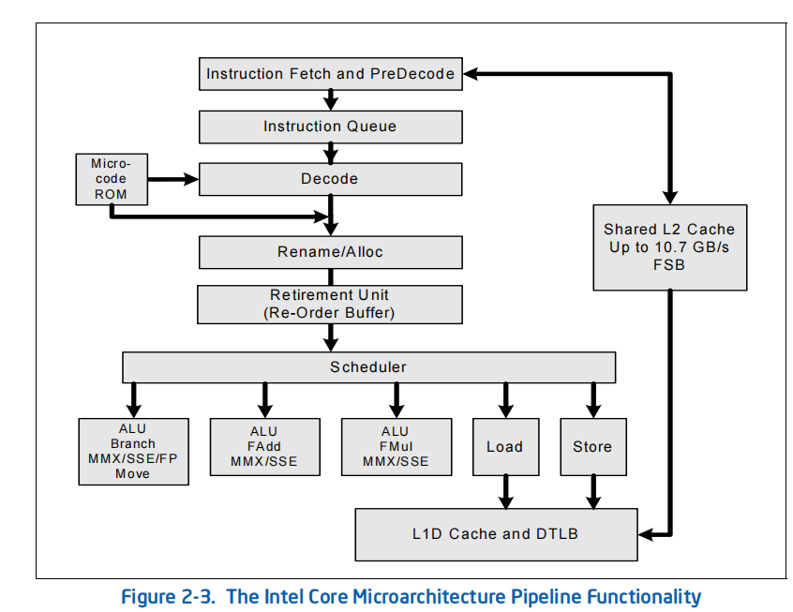
具体进展的信息
Core微体系架构
宽动态执行
处理器核心能够高带宽获取、分派、执行指令
1个周期最多4条指令的退出
14级高效管道，三个算术逻辑单元
宏观融合和微融合
先进的分支预测
堆栈指针跟踪器，高执行函数/退出效率
高级智能缓存
提升二级缓存大小
优化多核和单线程执行环境
智能内存访问
硬件预取器
记忆消除歧义
具有重命名的扩展硬件寄存器
先进的数字媒体提升
Notes:
英特尔核心微架构引入了以下特性，使单线程和多线程工作负载的高性能和高效性能：
1.英特尔®宽动态执行
使每个处理器核心能够以高带宽获取、调度、执行，以支持每个周期最多4个指令的退役。—14级高效管道-3个算术逻辑单元-每个周期解码5条指令。
宏融合和微融合以提高前端吞吐量-每个周期调度最多6个微循环的峰值发布率-每个周期最多4个微循环的峰值退役带宽。高级分支预测-堆栈指针跟踪器
以提高执行功能/程序输入和退出的效率
2.Intel®高级智能缓存
提供从二级缓存到核心更高的带宽，并为单线程和多线程应用程序提供最佳性能和灵活性。—大型二级缓存高达4MB和16路关联性优化多核和单线程执
行环境-256位内部数据路径提高带宽从L2到一级数据缓存英特尔®
3.智能内存访问
从内存预数据响应数据访问模式和减少无序执行的缓存错过曝光。—硬件预取器以减少二级数据缓存丢失的有效延迟-硬件预取器以减少一级数据缓存丢失
的有效延迟-内存消歧以提高投机执行执行引擎的效率
4.先进的数字媒体提升
高级数字媒体提升通过单周期吞吐量和浮点操作改进了大多数128位SIMD指令。—大多数128位SIMD指令的单周期吞吐量—每个周期最多8个浮点操作
三个发布端口可用于调度SIMD指令的执行

Slide 16
具体进展的信息
Core微体系架构
The Front End
指令获取单元将指令预存入指令队列
四宽解码单元可以解码4个指令
两个微脉冲的公共序列作为一个微脉冲
指令队列提供了短循环的缓存
堆栈指针跟踪器
专用的硬件处理不同类型预测
先进的分支预测算法
Execution Core
每周期6个微操作
每周期可退出四条指令
三个完整的算术逻辑单元
SIMD指令可以通过三个发布端口发送
每周期最多有8个浮点式操作
长延迟的计算操作在硬件中流水线化
智能内存访问
Notes:
英特尔核心微架构的前端提供了几个增强，以满足英特尔宽动态执行引擎：
1•指令获取单元将指令进入指令队列，以保持对解码单元的稳定指令供应。
2•四宽解码单元可以解码4个指令每个周期或5个指令每个周期与宏观融合。
3•宏融合融合两个指令的公共序列作为一个解码指令（微操作），以提高解码吞吐量。
4•微融合技术融合了两个微脉冲的共同序列作为一个微脉冲，以提高退休吞吐量。
5•指令队列提供了短循环的缓存，以提高效率
6•.堆栈指针跟踪器提高了执行过程/函数条目和退出的效率。
7•分支预测单元采用专用的硬件来处理不同类型的分支，以改进分支预测。
8•高级分支预测算法引导指令获取单元在架构码路径中获取指令进行解码
英特尔核心微架构的执行核心是超量级的，可以不需要处理指令，以提高每个周期执行指令的总体速率(IPC)。执行核心采用以下特性来提高执行吞吐量和效率：
1.每个周期最多可以发送6个微操作来执行
2.每个周期最多可以退出四条指令
3.三个完整的算术逻辑单元
4.SIMD指令可以通过三个发布端口发送
5.大多数SIMD指令1周期吞吐量(包括128位SIMD指令)
6.每个周期8个浮点操作
7.许多长延迟的计算操作在硬件中流水线化，以提高整体吞吐量
8.使用英特尔智能内存访问减少了对数据访问延迟的暴露

Slide 17
具体进展的信息
Atom微体系架构
Advanced Micro-Ops Execution
解码到退役的单微操作指令执行，包括使用寄存器、加载和存储语义
16个阶段，有序的管道优化的吞吐量和降低功耗
双管道使解码，发出，执行和每个周期执行两个指令
高级堆栈指针
Intel Smart Cache
第二级高速缓存512KB和8路关联性
多线程和单线程执行环境优化
L2和L1数据缓存之间的256位内部数据路径提高了高带宽
Efficient Memory Access
高效的硬件预取到L1和L2，推测地加载处理器可能请求的数据，以减少缓存丢失的影响
Digital Media Boost
有两个发布端口，用于向执行单元发送SIMD指令
128位整数SIMD指令的单周期吞吐量
每个周期执行6次浮点操作
每个周期最多可执行两个128位SIMD整数操作
安全指令识别(SIR)，允许长延迟浮点操作对整数指令无序失效

Slide 18
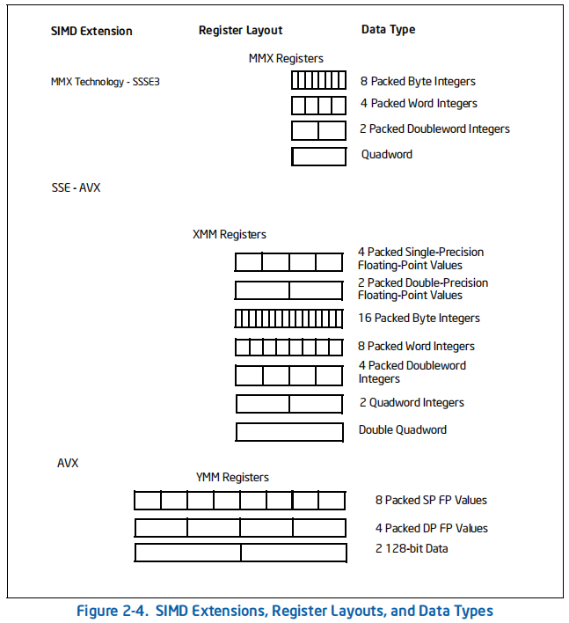
具体进展的信息
Multi Media eXtension(MMX)
指令分整点和浮点两类
单指令多数据技术
提升立体声、视频、三维动画等处理功能
Steaming SIMD Extensions(SSE)
SSE指令针对的是操作单精度浮点数据元素阵列
Single Instruction Multiply Data (SIMD)
SIMD整数操作可以使用64位MMX或128位XMM寄存器
SIMD浮点操作使用128位XMM寄存器
Intel Advanced Vector eXtensions（AVX）
支持256位宽向量和SIMD寄存器集
相对于128位流式SIMD扩展,256位浮点指令集增强
指令语法支持广义的三操作数语法
简化了高级语言表达式的编译器向量化
256位AVX代码、128位AVX代码、传统的128位代码和标量
代码的灵活部署

Slide 19
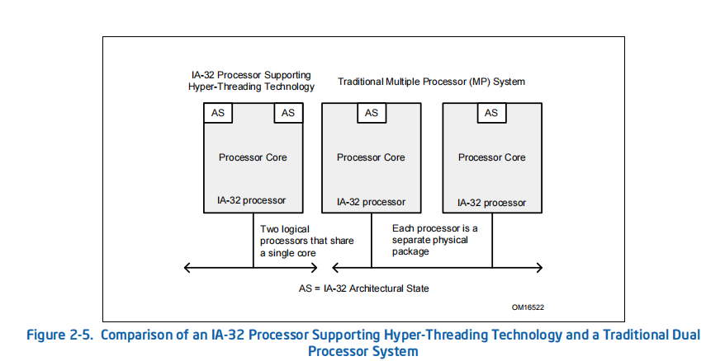
具体进展的信息
Hyper-Threading Technology(HTT)
单个执行核心称为线程。它是程序的一部分，独立于其他部分执行，并与程序的其他部分同时执行
允许一个CPU执行多个控制流的技术
超线程技术就是对CPU的虚拟化
超线程的优点：
改进的应用程序性能
改进的多任务处理功能和无延迟的多任务处理
在游戏和多媒体编辑中提供更好的图形输出
节省您的大量时间，因为任务完成得更快
Notes:
与传统的MP系统配置使用两个或多个独立的物理IA-32处理器不同，
支持IntelHT技术的IA-32处理器中的逻辑处理器共享物理处理器的核心资源。
这包括执行引擎和系统总线接口。通电和初始化后，每个逻辑处理器可以独立指示执行指定的线程、中断或停止。
英特尔HT技术通过在单个芯片上提供两个或多个逻辑处理器，
利用了在当代操作系统和高性能应用程序中发现的进程和线程级并行性。此配置允许在每个物理处理器上同时执行两个或多个线程1。
每个逻辑处理器使用处理器核心中的资源从一个应用程序线程中执行指令。
核心同时执行这些线程，使用无序的指令调度来在每个时钟周期中最大限度地使用执行单元

Slide 20
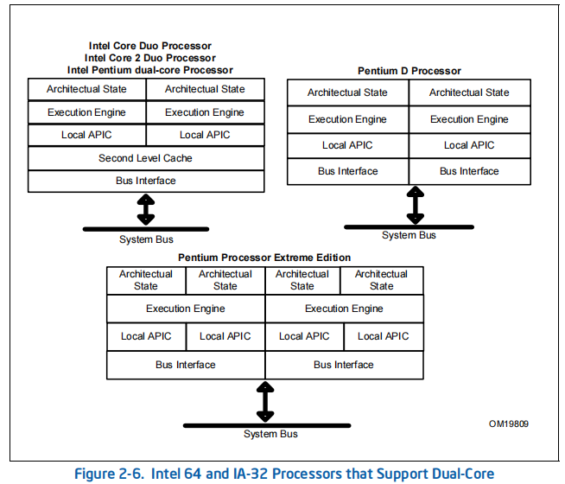
具体进展的信息
Multi-Core Technology
物理上中提供两个或多个执行核心，增强硬件多线程能力
每个逻辑处理器都拥有一个处理器核心的完整执行资源
共享一个智能二级缓存的内存
Pentium processor Extreme Edition
一个物理包中提供了四个逻辑处理器
Intel Pentium D processor
处理器提供了两个处理器核心的硬件多线程
Intel Core 2 processor family
该处理器包含两个共享一个智能二级缓存的内核
二级缓存支持两个核心之间有效的数据共享
Notes:
与传统的MP系统配置使用两个或多个独立的物理IA-32处理器不同，
支持IntelHT技术的IA-32处理器中的逻辑处理器共享物理处理器的核心资源。
这包括执行引擎和系统总线接口。通电和初始化后，每个逻辑处理器可以独立指示执行指定的线程、中断或停止。
英特尔HT技术通过在单个芯片上提供两个或多个逻辑处理器，
利用了在当代操作系统和高性能应用程序中发现的进程和线程级并行性。此配置允许在每个物理处理器上同时执行两个或多个线程1。
每个逻辑处理器使用处理器核心中的资源从一个应用程序线程中执行指令。
核心同时执行这些线程，使用无序的指令调度来在每个时钟周期中最大限度地使用执行单元

Slide 21
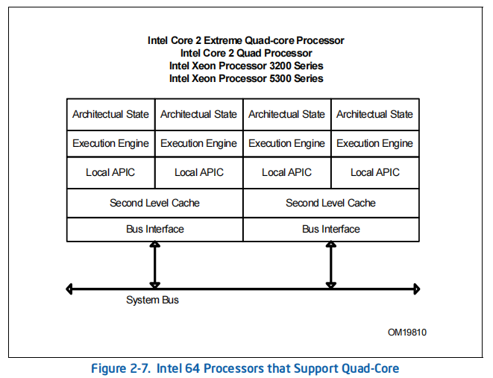
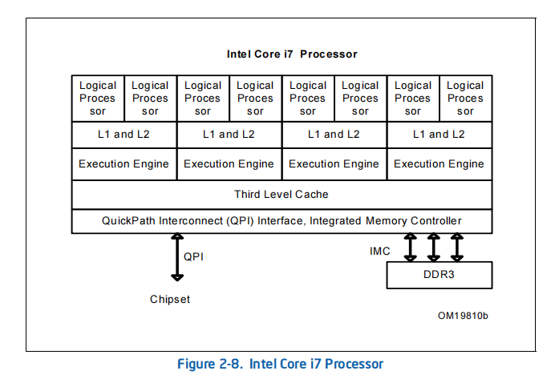
具体进展的信息
Intel Core 2 Extreme Quad-Core processor
一个物理包中提供了四·个逻辑处理器
Intel Core i7 processors
4核心了8个逻辑处理器
集成的内存控制器支持三个通道DDR3内存

Slide 22
具体进展的信息
Intel 64 架构
线性地址空间增加到64位，并支持高达64位的物理地址空间
兼容模式使64位操作系统能够运行大多数遗留的32位软件
64位平面线性寻址
新增8个通用寄存器(GPR)
8个流式SIMD扩展的附加寄存器(SSE、SSE2、SSE3和SSSE3)
64位宽的gpr和指令指针
统一字节寄存器寻址
中断优先级机制
新的指令指针相对寻址模式
Intel64架构处理器支持现有的IA-32软件
Virtualization Technology (虚拟化技术)
intel64和IA-32架构支持虚拟化扩展
虚拟处理器ID(VPID)，以降低VMM管理转换的成本
扩展页面表(EPT)，以减少VMM管理内存虚拟化的过渡次数
减少了VM转换的延迟
Notes:
Intel64架构将软件的线性地址空间增加到64位，并支持高达64位的物理地址空间。该技术还引入了一种新的操作模式，
称为IA-32e模式。
兼容模式使64位操作系统能够运行大多数遗留的32位软件，
64位模式使64位操作系统能够运行写入以访问64位地址空间的应用程序。Intel64架构处理器支持现有的IA-32软件，因为它能够运行IA-32架构支持的所有非64位遗留模式。大多数现有的IA-32应用程序也在兼容性模式下运行。
针对Intel64和IA-32架构的Intel®虚拟化技术提供了支持虚拟化的扩展。这些扩展被称为虚拟机扩展(VMX)。带有VMX的Intel64或IA-32平台可以作为多个虚拟系统（或虚拟机）运行。每个虚拟机都可以在单独的分区中运行操作系统和应用程序。
VMX还为用于管理虚拟机操作的新的系统软件层(称为虚拟机监视器(VMM))提供了编程接口。关于VMX和vmm编程的信息在Intel®64和IA-32架构软件开发手册第3C卷中。

